Slide 1




Mécanisme et facteurs de risques des douleurs pelvi-périnéales postopératoires

Slide 2

2013

Slide 4
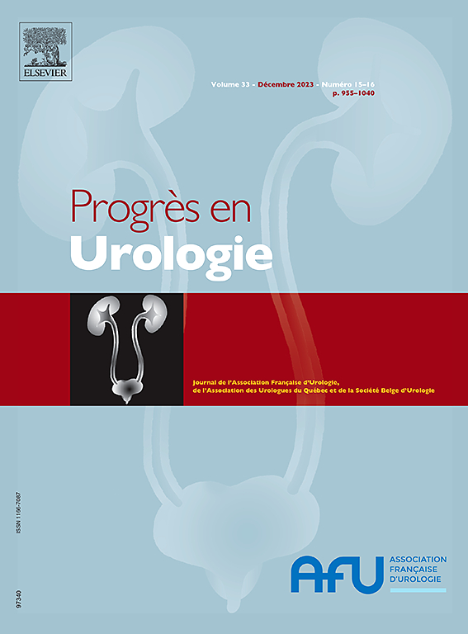
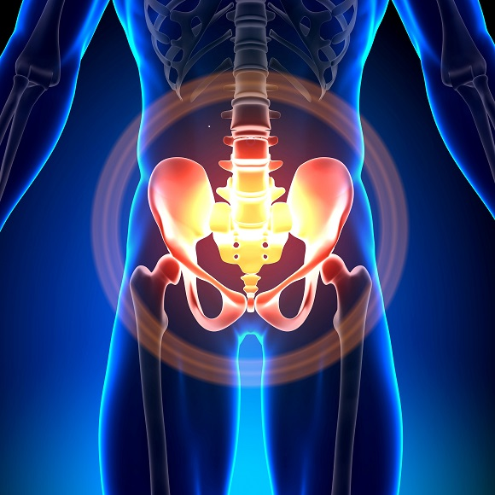
Comment explorer et traiter des douleurs postopératoires après chirurgie pelvienne ?
J. Rigaud A. Levesque
Progrès en Urologie – FMC 2018;28:F76–F80
Douleurs postopératoires de la sphère urologique, digestive, génitale
Nerfs obturateur, pudendal, cutané postérieur du cuisse, génito-fémoral,
-inguinal et ilio-hypogastrique….pouvant être impliqués
Les douleurs neuropathiques, liées à des atteintes du système nerveux central ou périphérique (lésions de nerfs, blessure...)
Les douleurs nociplastiques liées à des altérations de la nociception (c’est-à-dire du système de détection de la douleur) dans lesquelles aucune lésion n’est retrouvée. Elles pourraient reposer sur une modification des systèmes de contrôle et de modulation de la douleur. On les rencontre notamment chez des patients atteints de fibromyalgie, de troubles fonctionnels intestinaux
Douleurs par excès de nociception
en particulier inflammatoires

Slide 5
Comment explorer et traiter des douleurs postopératoires après chirurgie pelvienne ?
J. Rigaud A. Levesque
Douleurs mixtes
Progrès en Urologie – FMC 2018;28:F76–F80
Douleurs postopératoires de la sphère urologique, digestive, génitale
Nerfs obturateur, pudendal, cutané postérieur du cuisse, génito-fémoral,
-inguinal et ilio-hypogastrique….pouvant être impliqués
Les douleurs neuropathiques, liées à des atteintes du système nerveux central ou périphérique (lésions de nerfs, blessure...)
Les douleurs nociplastiques liées à des altérations de la nociception (c’est-à-dire du système de détection de la douleur) dans lesquelles aucune lésion n’est retrouvée. Elles pourraient reposer sur une modification des systèmes de contrôle et de modulation de la douleur. On les rencontre notamment chez des patients atteints de fibromyalgie, de troubles fonctionnels intestinaux
Douleurs par excès de nociception
en particulier inflammatoires

Slide 6
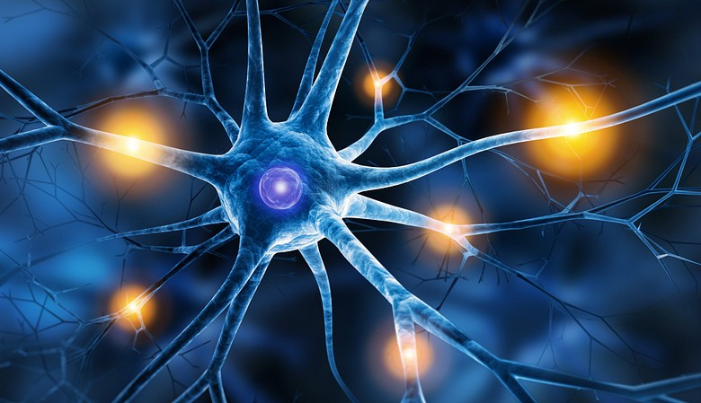
Facteurs de risque de douleurs postopératoires

Slide 7

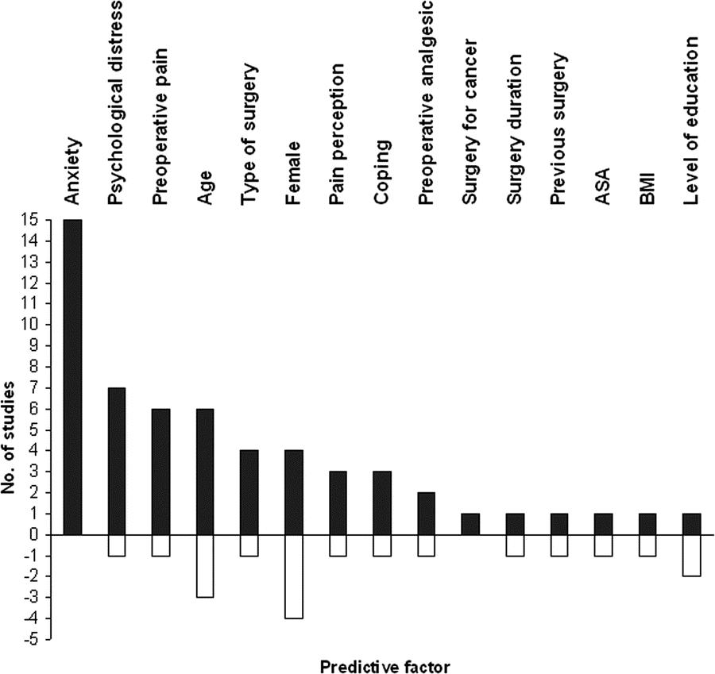
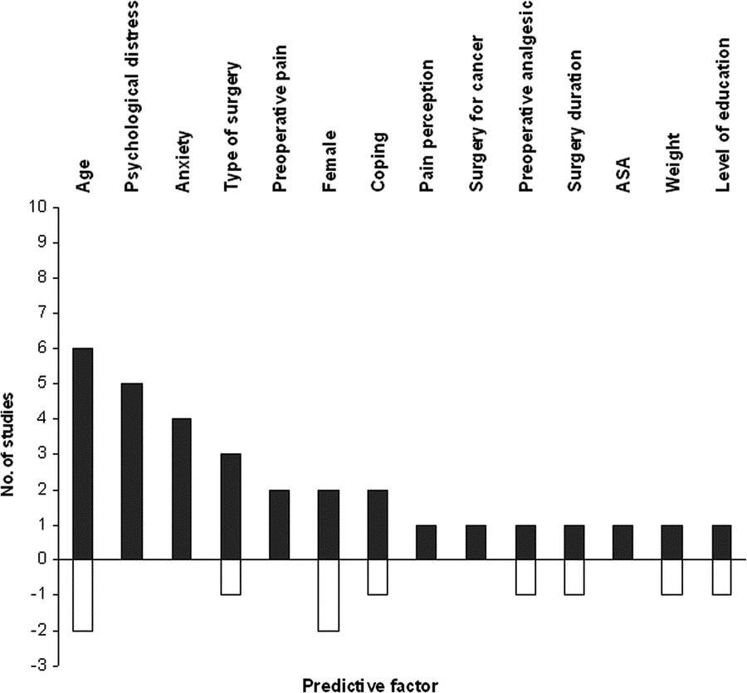
From: Predictors of Postoperative Pain and Analgesic Consumption A Qualitative Systematic Review
Anesthesiology. 2009;111(3):657-677. doi:10.1097/ALN.0b013e3181aae87a
Predictive factors of postoperative pain intensity
Predictive factors of postoperative analgesic consumption

Slide 8
From: Predictors of Postoperative Pain and Analgesic Consumption A Qualitative Systematic Review
Anesthesiology. 2009;111(3):657-677. doi:10.1097/ALN.0b013e3181aae87a
Predictive factors of postoperative pain intensity
Predictive factors of postoperative analgesic consumption

Slide 9

Prise en charge de l’anxiété en préopératoire
Référentiel SFAR 2018
CRC
Seuil > 11

Slide 10

Preoperative Anxiety in the Surgical Transfer and Waiting Area: A Cross-Sectional Mixed Method Study
J Clin Med. 2022 May 9;11(9):2668. doi: 10.3390/jcm11092668.
In multivariable analysis, Female sex, inpatient settings, and pain before the procedure were predictive for SPA.
Previous operating room experience, and a supine arrival position were associated with less SPA
To reduce anxiety, they mainly asked for warm blankets/music (physical/sound barriers), and extra sedative agents

Slide 11
From: Predictors of Postoperative Pain and Analgesic Consumption A Qualitative Systematic Review
Anesthesiology. 2009;111(3):657-677. doi:10.1097/ALN.0b013e3181aae87a
Predictive factors of postoperative pain intensity
Predictive factors of postoperative analgesic consumption

Slide 12

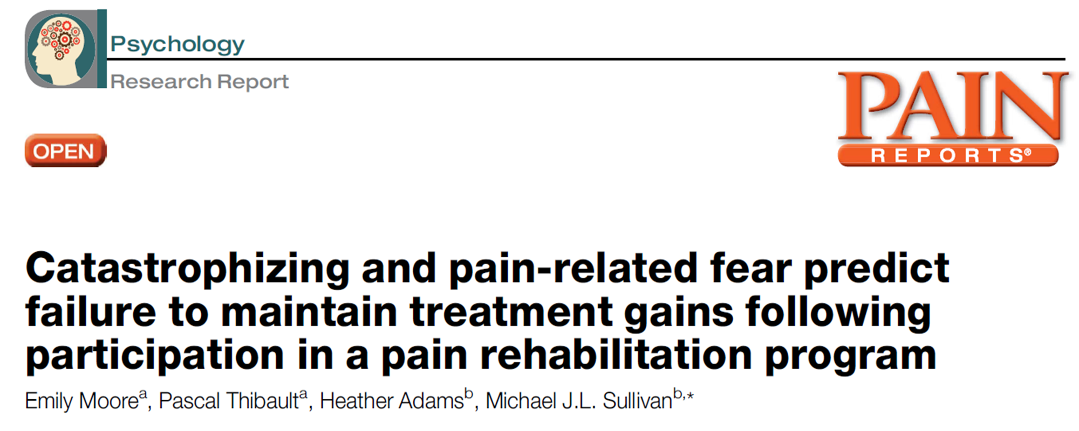

Depression, Anxiety, and Pelvic Floor Symptoms Before and After Surgery for Pelvic Floor Dysfunction
Larouche M et al. (2020)
Baseline depression and anxiety symptoms were correlated
with higher immediate postoperative pain
Postoperative depression and anxiety symptoms, and pelvic floor distress and impact were significantly correlated.
Predicting Pain Levels Following Vaginal Reconstructive Surgery: Who Is at Highest Risk?
Shatkin-Margolis A et al. 2018
Age, depression, tobacco use, and concomitant midurethral sling are significant independent factors predictive of postoperative pain following vaginal reconstructive surgery.

Slide 13


Pain Catastrophizing, Response to Experimental Heat Stimuli, and Post–Cesarean Section Pain.
Strulov L et al. (2007)
Pain on the second postoperative day was predicted by preoperative pain catastrophizing
(r² = .139, P = .021)
Prediction of postoperative pain after gynecologic laparoscopy for nonacute pelvic pain. Jartell J et al. (2014)
Pain after laparoscopic surgery for nonacute painful conditions can be predicted by baseline pain, catastrophizing, and the presence of allodynia, which is a simple swab test that indicates sensitization
Pain Catastrophizing and Impact on Pelvic Floor Surgery Experience.
Powell TC et al. (2023)
Pain catastrophizing is associated with greater pelvic floor symptom distress and impact and postoperative pain but not voiding trial failure.

Slide 14
From: Predictors of Postoperative Pain and Analgesic ConsumptionA Qualitative Systematic Review
Anesthesiology. 2009;111(3):657-677. doi:10.1097/ALN.0b013e3181aae87a
Predictive factors of postoperative pain intensity
Predictive factors of postoperative analgesic consumption

Slide 15

Preoperative Pain Sensitivity and Its Correlation with Postoperative Pain and Analgesic Consumption: A Qualitative Systematic Review. (Abrishami et al. 2011)
15 études / 948 patients
Douleur thermique, pression et douleur électrique
L'intensité de la douleur thermique supraliminaire
(c'est-à-dire la douleur au-delà du seuil du patient)
est corrélée avec l’intensité de la douleur postopératoire.
Pas de corrélation avec la consommation en antalgiques postopératoires
Résultats observés uniquement chez les femmes

Slide 16
Identification of preoperative predictors for acute postsurgical pain and for pain at three months after surgery: a prospective observational study
2021
Facteurs prédictifs de DAPO et de DCPC (3 mois)
Regression analyses of data of 2258 surgical in- and outpatients showed that independent predictors
for APSP using the mean NRS-MEP over the first three days after surgery were hospital admittance,
female sex, higher preoperative pain, younger age, pain catastrophizing, anxiety, higher score on
functional disability, highest categories of expected pain, medical specialty, unknown wound size,
and wound size > 10 cm compared to wound size ≤ 10 cm (RMSE = 2.11).

Slide 17
From: Predictors of Postoperative Pain and Analgesic ConsumptionA Qualitative Systematic Review
Anesthesiology. 2009;111(3):657-677. doi:10.1097/ALN.0b013e3181aae87a
Predictive factors of postoperative pain intensity
Predictive factors of postoperative analgesic consumption

Slide 18
53362 patients
2019
14 études
20 études
9 études
P< 0.001 cut-off ≤ 31 to > 70
P < 0.001
P = 0.005

Slide 19
Vulnérabilité et douleur chronique postopératoire

Slide 20
CPSP: 16.2% for endometriosis
Sites of chronic postsurgical pain: abdomen
The frequency of pre-operative pain: 65.6%
Pre-operative depression score in the HADS questionnaire (OR 1.14, 95% CI 1.03 to 1.26) and average pain at POD7 (OR 1.51, 95% CI 1.08 to 2.09) were associated with increased CPSP incidence.

Slide 22


Dépistage des patients les plus vulnérables
dès la consultation de chirurgie et la CPA
Présence d’une douleur préopératoire [Anesthesiology 2015; 122: 1123-41]
Les caractéristiques de la douleur préopératoire
[Anesthesiology 2010; 112: 957-69]
Prise d’opioïdes préopératoires [Pain 2009; 143: 65-70]
La vulnérabilité psychologique: Dépression, état anxieux et trait anxieux,
catastrophisme Score APAIS dès la CPA [Pain 2021]
Une forme de prédisposition génétique: Polymorphisme des canaux
[Pain 2018; 159: 583-94]
RFE DPO 2016

Slide 23

Incidence and predictors of persistent pelvic pain following hysterectomy in women with chronic pelvic pain
American Journal of Obstetrics & Gynecology
NOVEMBER 2021
Sawsan As-Sanie

Slide 24

Biopsychosocial correlates of persistent postsurgical pain in women with endometriosis
Carey ET et al. 2014
Younger age and catastrophization are correlated with persistent pain following surgery for endometriosis. The severity of endometriosis does not predict persistent pain. Further evaluation of psychosocial factors may identify patients who are least likely to benefit from surgeries for endometriosis-associated pelvic pain

Slide 25

Incidence and predictors of chronic pain after inguinal hernia surgery:
a systematic review and meta‑analysis
Z. Chu
Hernia (2024) 28:967–987
Incidence: 17,01%
18,65 (Europe)
14,70% (Asia)
6,04% (North America)
Odd Ratio young: 2,261 (95% CI 1,126-4,549)
Odd Ratio Female: 1,885 (95% CI 1,024-3,472)

Slide 26

Rôle du chirurgien dans la prévention
Chirurgie longue (> 3 h)
Contexte traumatique, inflammatoire ou ischémique
Reprises opératoires
Lésion nerveuse Schug and Bruce Pain reports 2017
Chirurgies | Douleurs modérées à sévères à 3 mois/ [DN] | Solutions de prévention chirurgicale
Hernie inguinale Hystérectomie/ chirurgie endométriose | 5 à 35% [80%] 11,9% | Technique d’abord laparoscopique (Liem et al. Ann Surg 2003) Mise en place d’un filet et technique de fixation Préservation des 3 nerfs: ilioinguinal/iliohypoG et br. du génitofémoral (Smeds et al. Hernia 2010) Technique miniinvasive (Deguara CS, Curr Opin Obster Gynecol 2012) Technique laparoscopique (Jones et al. Fertil Steril 2003)
Performance de la structure de soins et/ou de l’équipe
Notes:
(ex: < 60 gestes en chirurgie du sein)

Slide 27
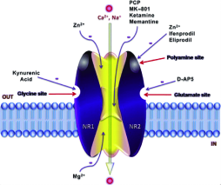
* Neuropathie
* Inflammation
* Chirurgie
de l’hyperalgésie
à la DCPC
Opiacés
+
PKC
+
+
+
R-NMDA
+
Rμ
Ca²⁺
Rμ
+
Systèmes inhibiteurs
Systèmes facilitateurs
Nociception
Fletcher et Martinez
Br J Anaesth 2014
De Hoogd et al.
Clin J Pain 2016
‒
+
Analgésie
Hyperalgésie / Allodynie
Résultante
Effet de courte durée
Effet de longue durée
Simonnet G, Rivat C, Opioid-induced hyperalgesia: abnormal or normal pain? Neuroreport 2003;14(1):1-7.
Notes:
Ensuite, la kétamine est l’agent anti-hyperalgésique « princeps » qui permet de s’opposer à l’allodynie et l’hyperalgésie.

Slide 29
Douleurs sévères postopératoire sur un temps anormalement long
Surconsommation en antalgiques

Slide 30
Conclusion
L’approche des douleurs pelvipérinéales postopératoires doit dépasser celle d’une simple « pathologie d’organe »
Le type de chirurgie, les facteurs psychosociaux, une douleur préopératoire, la prise d’opioïdes avant une chirurgie, le genre et l’âge sont à prendre en compte dans la stratégie thérapeutique aiguë et subaiguë
Il existe un risque de DCPC pour 10 et 30 % des patients opérés de chirurgie à risque
Les facteurs de risque de DCPC sont proches de ceux d’une douleur aiguë
La vulnérabilité notamment psychosociale doit être recherchée en amont pour une prise en charge précoce et adaptée
Il s’agit de déterminer des trajectoires individuelles pour une meilleure prise en charge des patients

